Slide 1
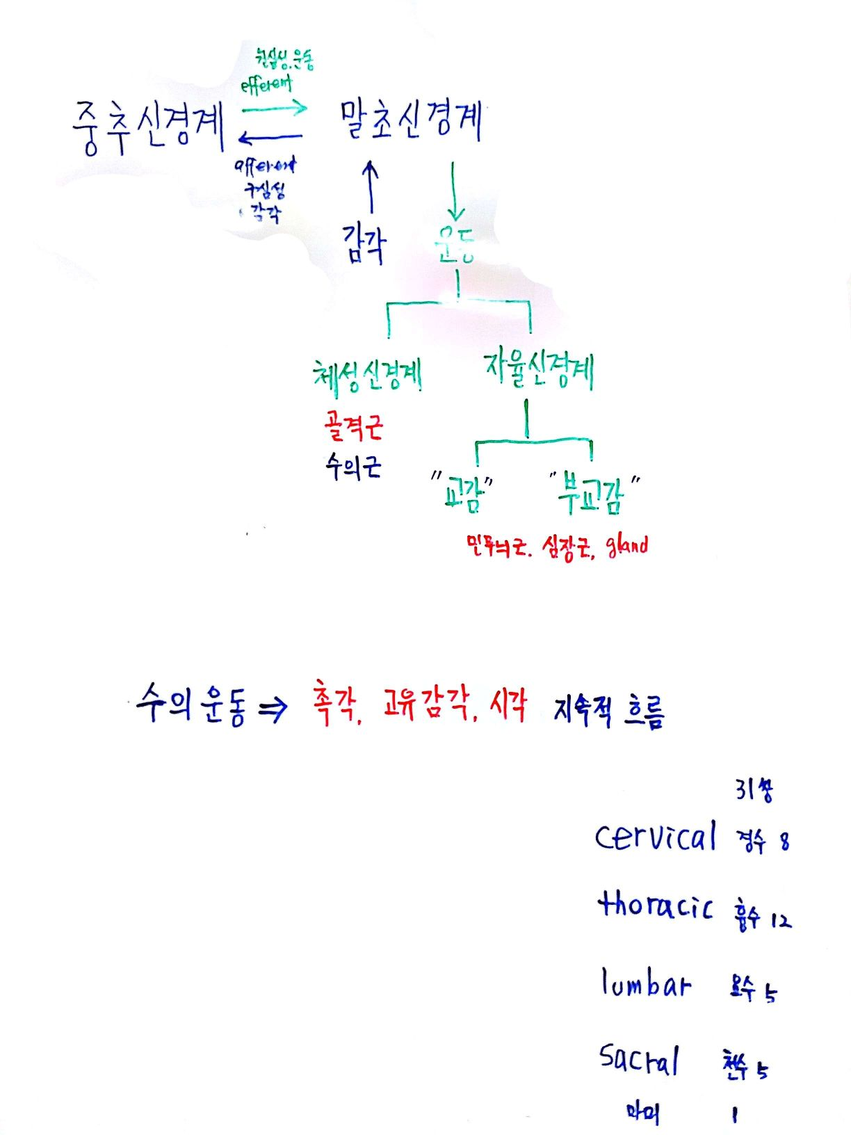
원심성
운동
Efferent
Afferent
구심성
감각
Cervical 경수 8
Thoracic 흉수 12
Lumber 요수 5
Sacral 천수 5
마미 1

Slide 2
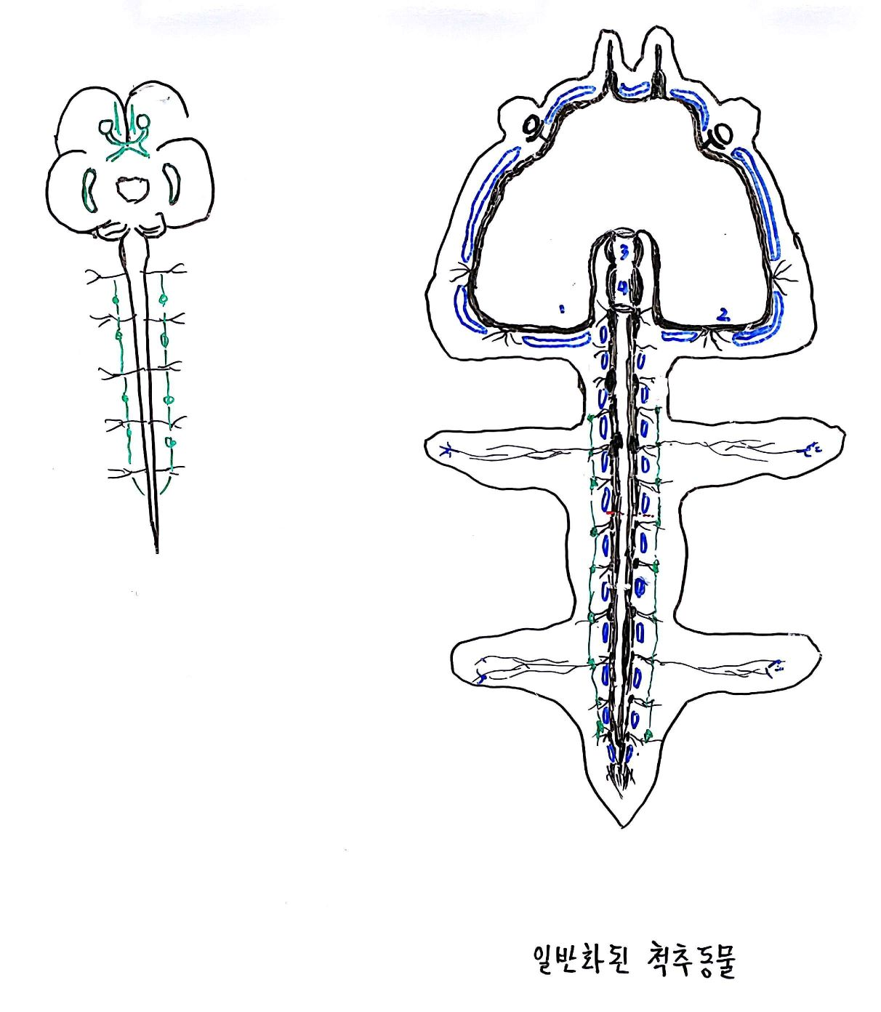
그림의 순서에
주의할 것
(동영상 참조)
환형동물
;사다리꼴 신경계
머리출현
뇌간 (목이생김)
사지출현
대뇌신피질
인간

Slide 3
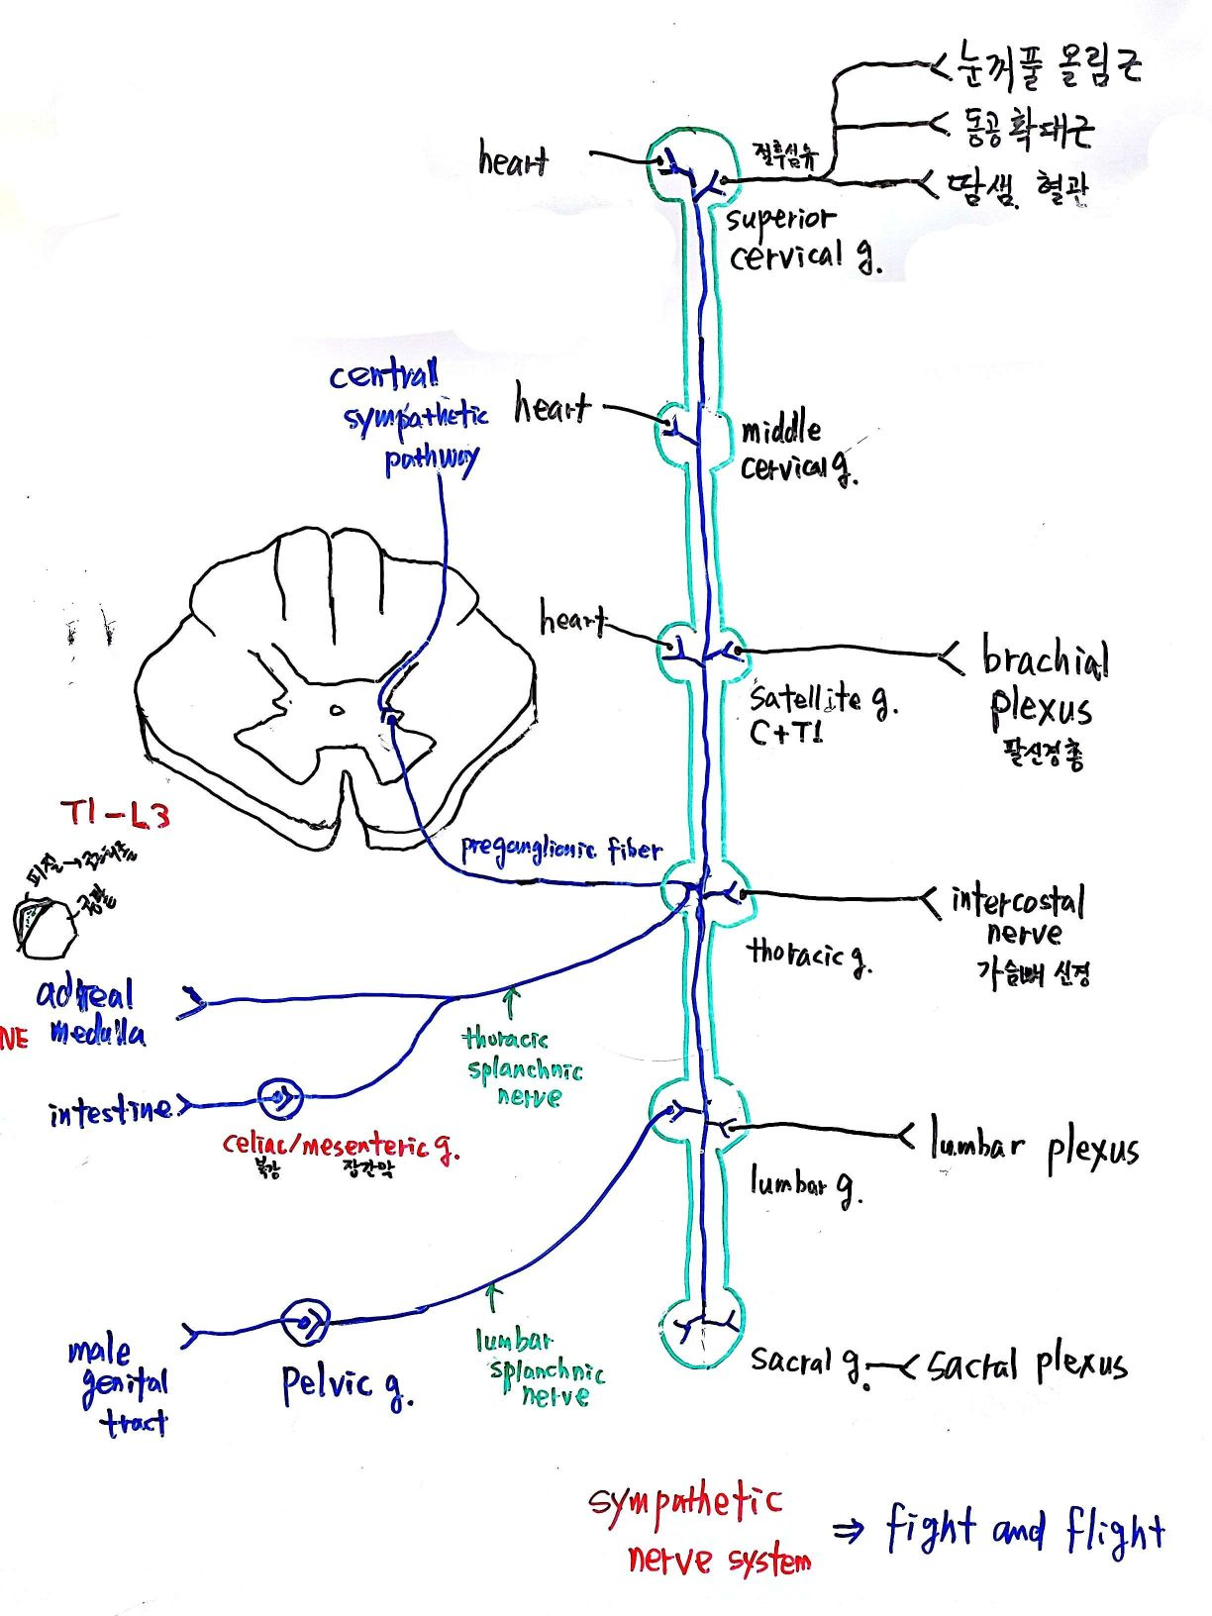
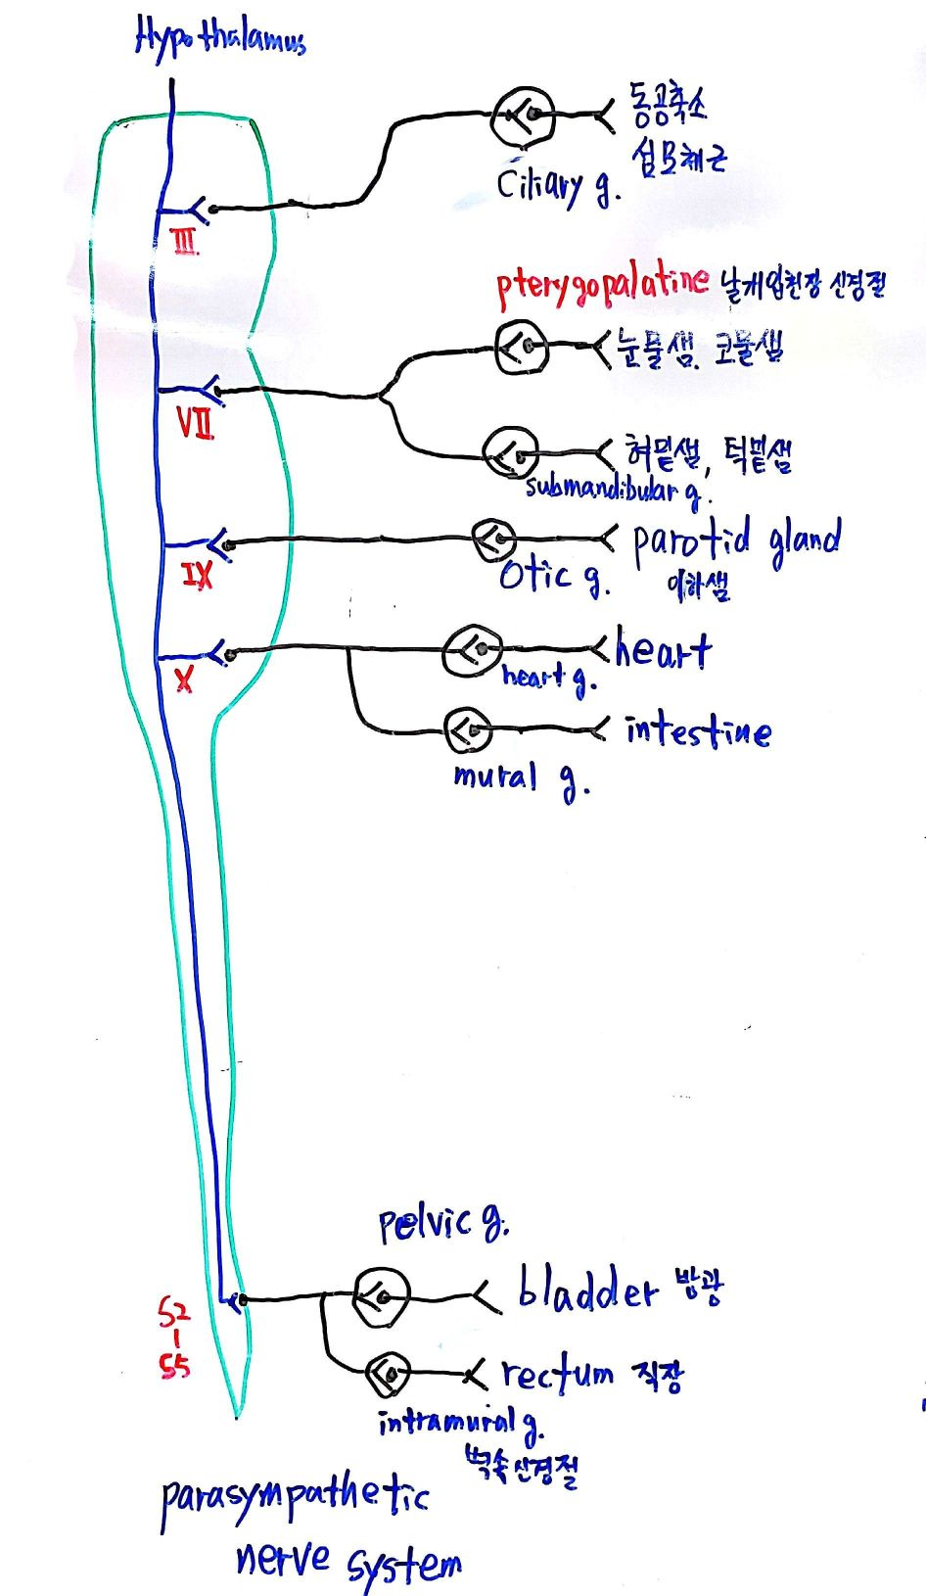

Slide 4
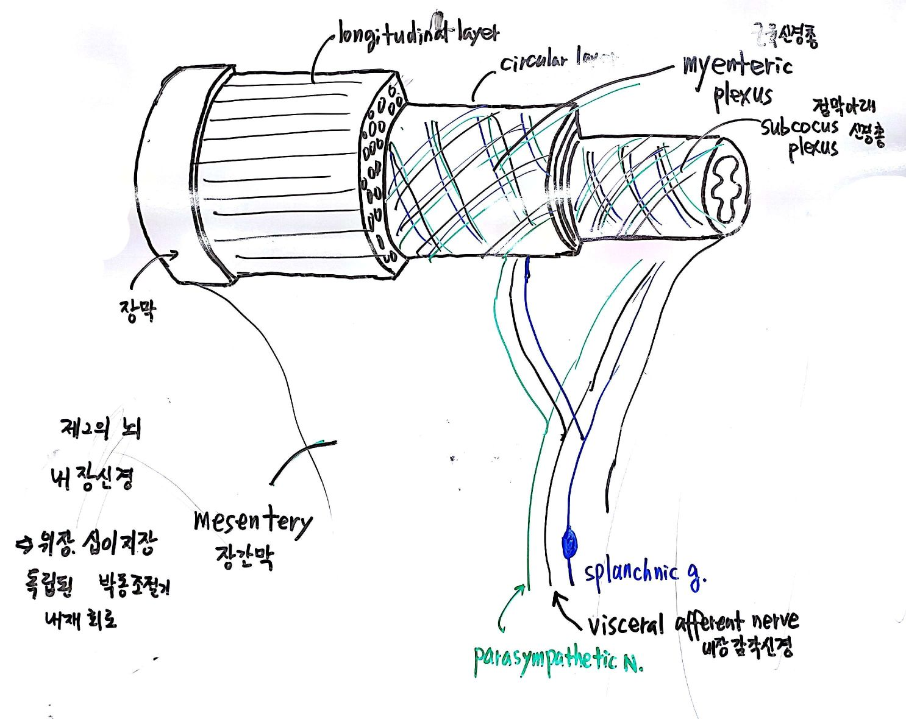
[ Intestine 단면 ]
(시계방향)
Longitudinal layer
Circular layer
Myenteric plexus
근육신경총
Subcocus plexus
점막아래 신경총
Splanchnic ganglion
Visceral afferent nerve
내장감각신경
Parasympathetic nerve
Mesentary
장간막
장막

Slide 5
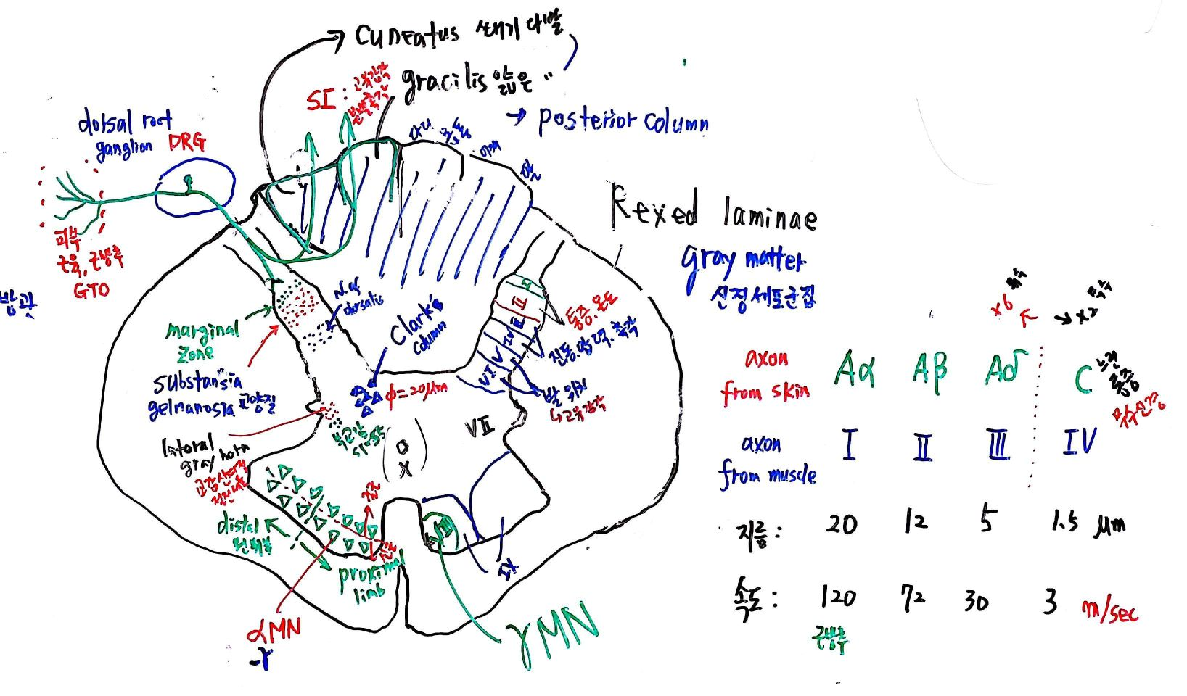
Dorsal root ganglion DRG
피부,근육,근방추,
GTO (golgi tendon organ)
Cuneatus 쐐기다발
Gracilis 얇은다발
S1 : 고유감각, 분별촉각
다리 / 몸통 / 어깨 / 팔
➔ Posterior column
Marginal zone
Substantia gelatinosa 교양질
Lateral gray horn
교감신경절 절전세포
Distal limb 원위부
Proximal limb 근위부
Nerve of dorsalis
Clark’s column ø=20μm
부교감 S1~S5
굴근 / 신근
αMN
γMN
Rexed laminae
gray matter 신경세포군집
I,II 통증,온도
Ⅲ,Ⅳ 진동, 압력, 촉각
Ⅴ,Ⅵ 발 위치→고유감각

Slide 6
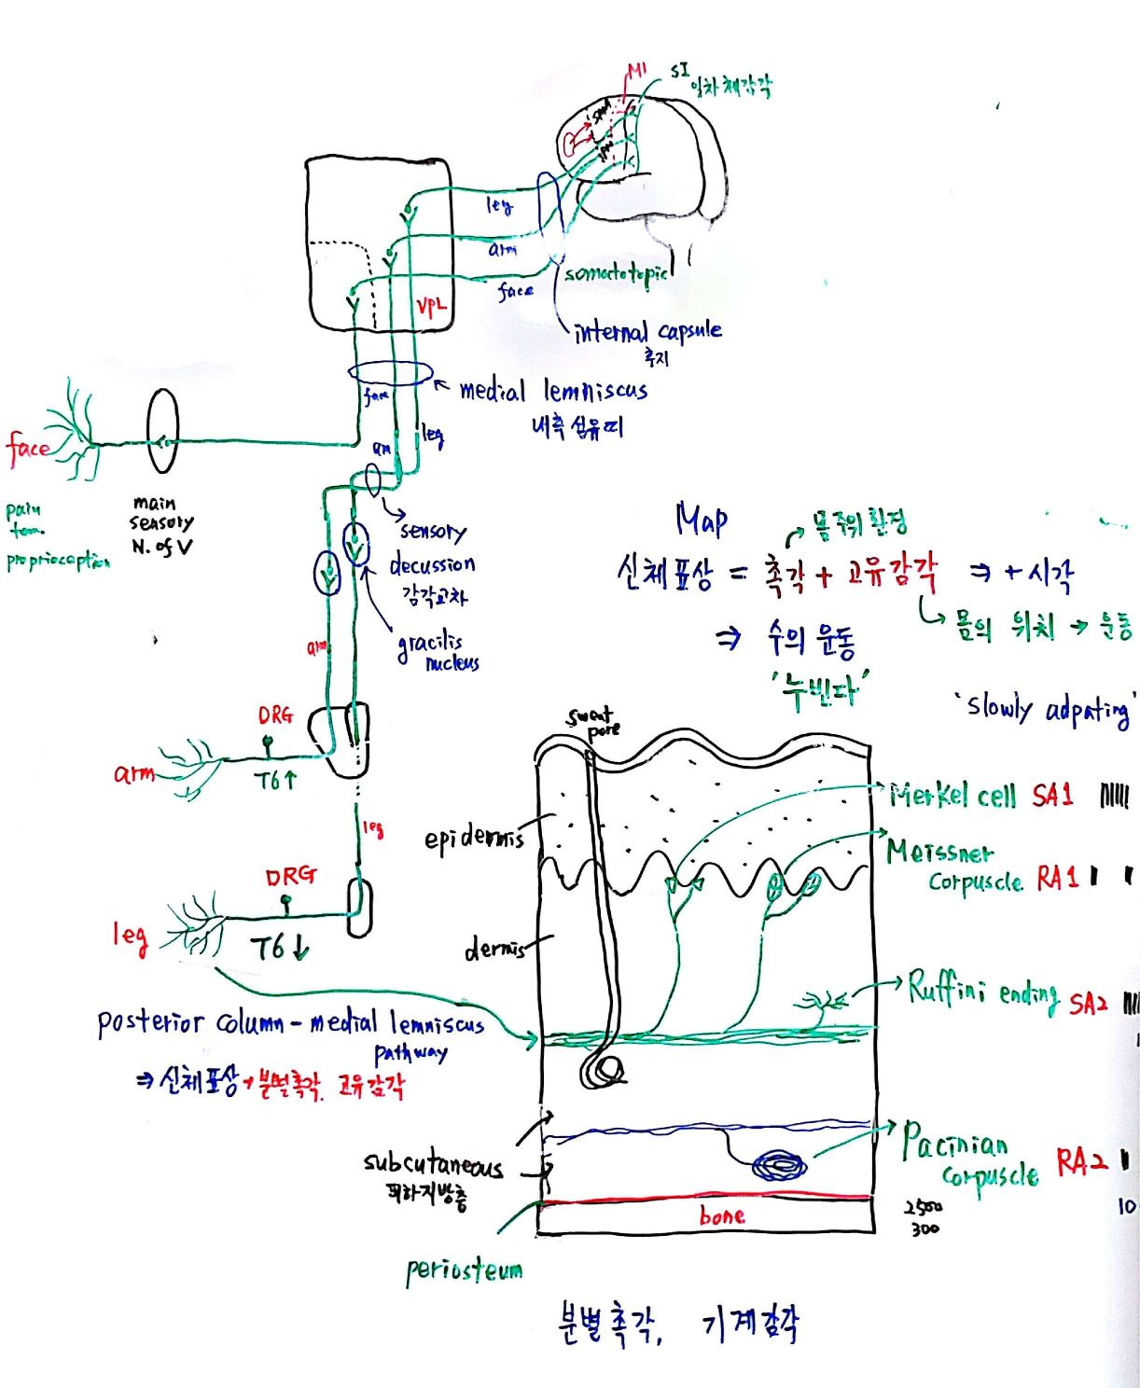
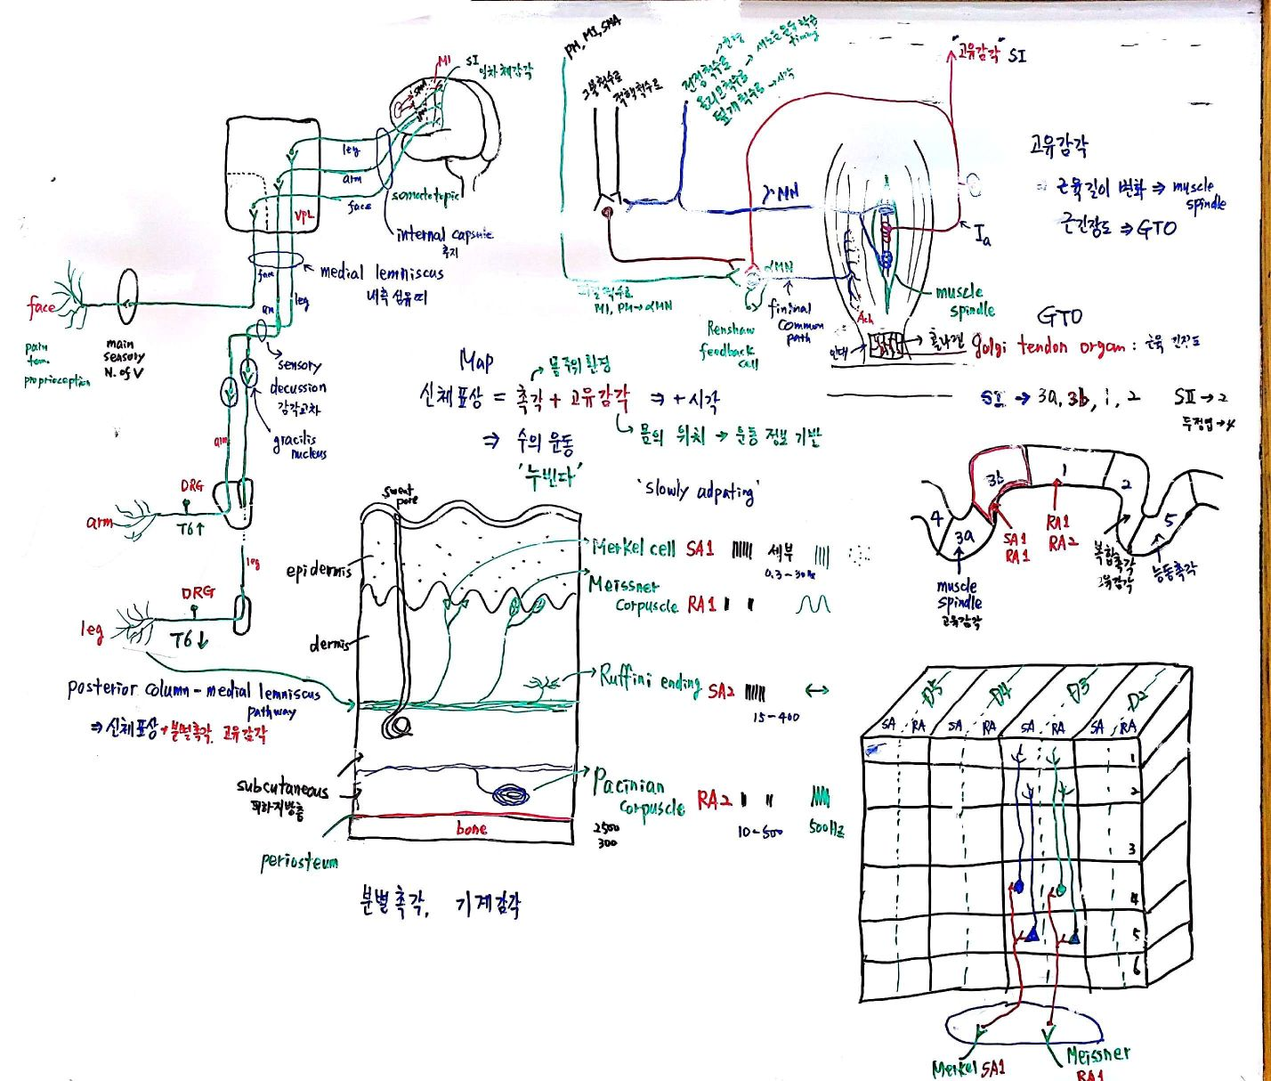

Slide 8
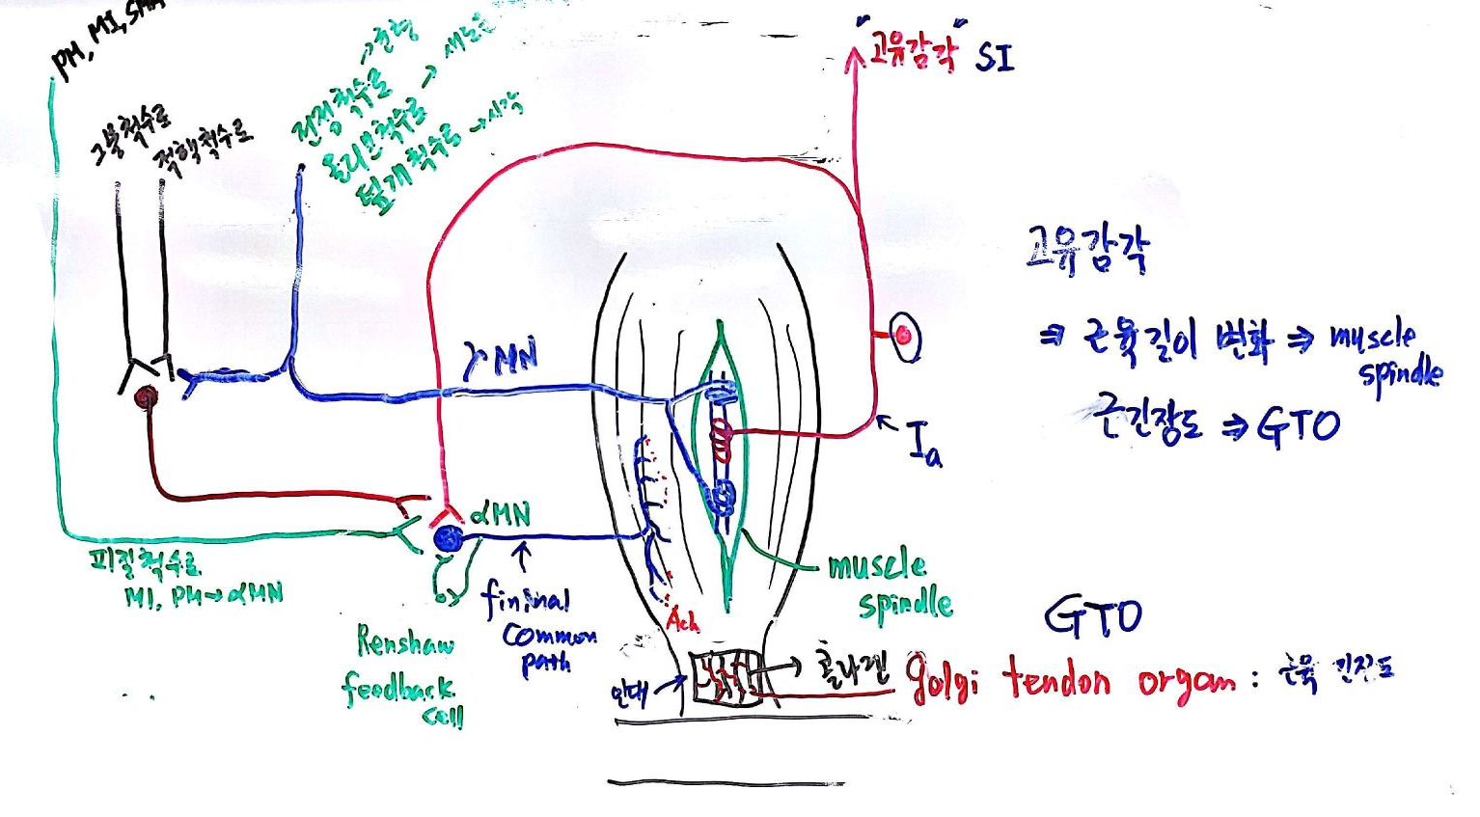
PM, M1, SMA
그물척수로
적핵척수로
전정척수로 → 균형
올리브척수로 → 새로운 학습, 타이밍
덮개척수로 → 시각
피질척수로 M1, PM → αMN
Renshaw feedback cell
Final common path

